Slide 1

Jonas, Ariel og Oliver

Slide 2

Create
Read
Update
Delete
Innhold
Hva er bedriftsportalen?
CRUD
GDPR
Utviklerne bak Bedriftsportalen
Trello og Github
Demonstrasjon av tjenesten og kode
Bare å stille spørsmål underveis!

Slide 3
Create
Read
Update
Delete
Hva er bedriftsportalen?
En Platform for administrering av kunder og deres ansatte
Et system som tilrettelegger for oppretting, redigering og sletting av kunder og deres ansatte
Brukervennlig, effektivt og trygt!

Slide 4
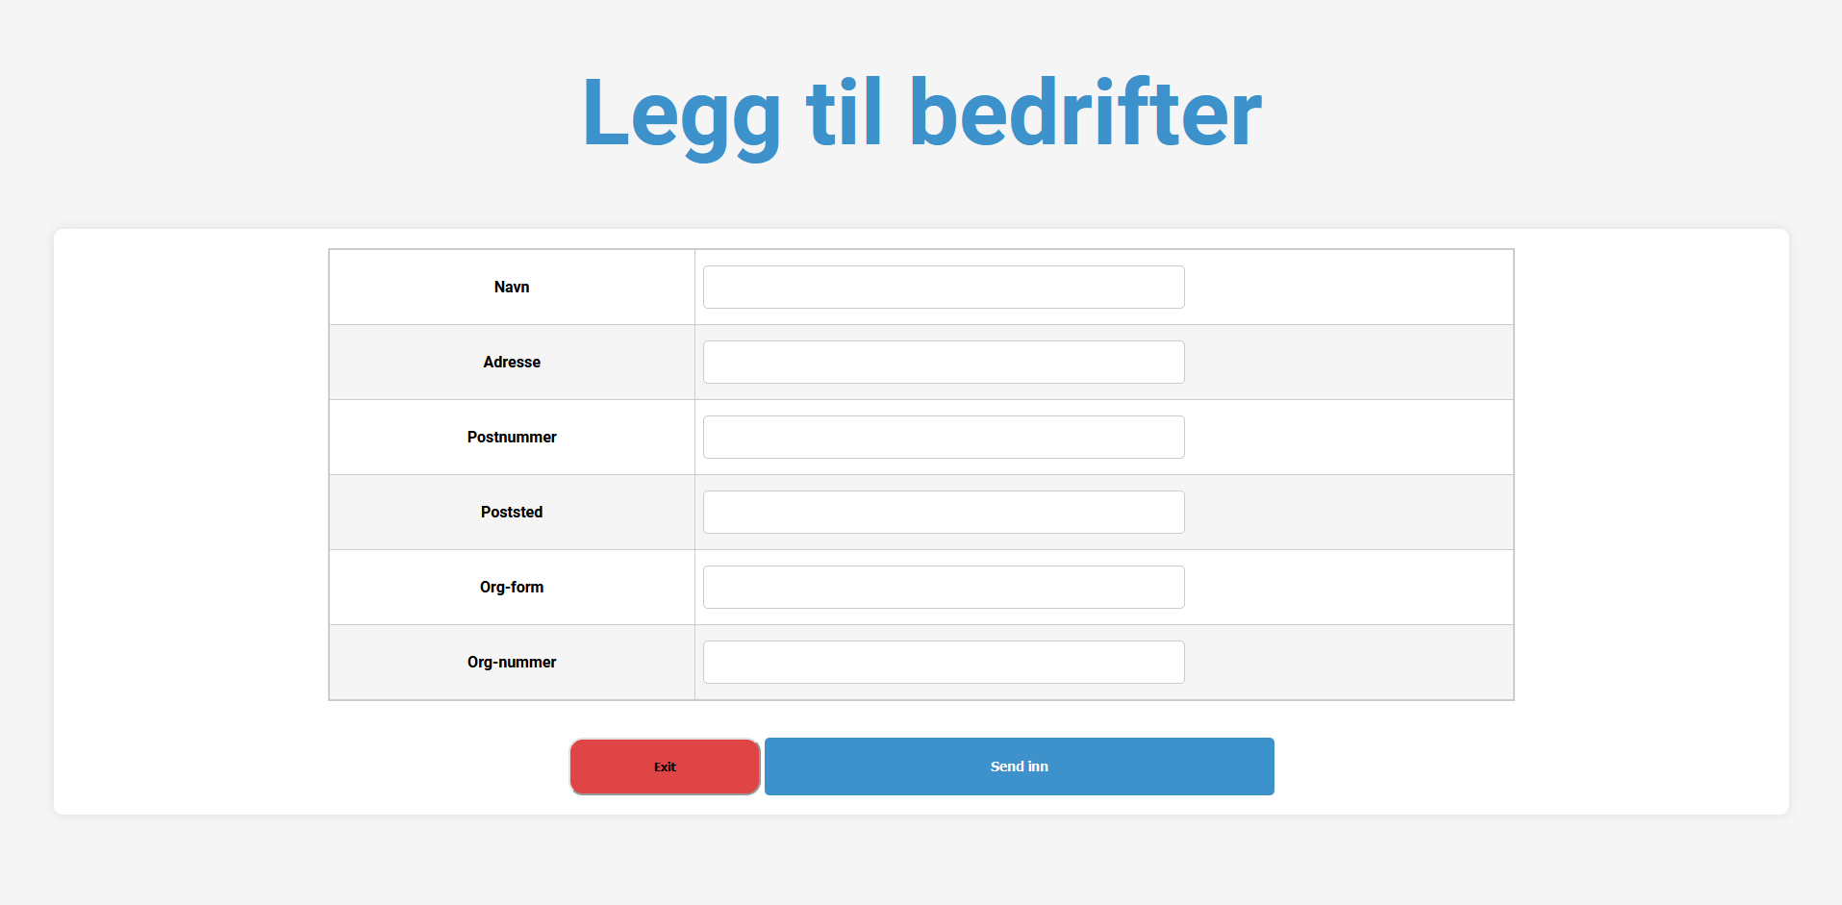
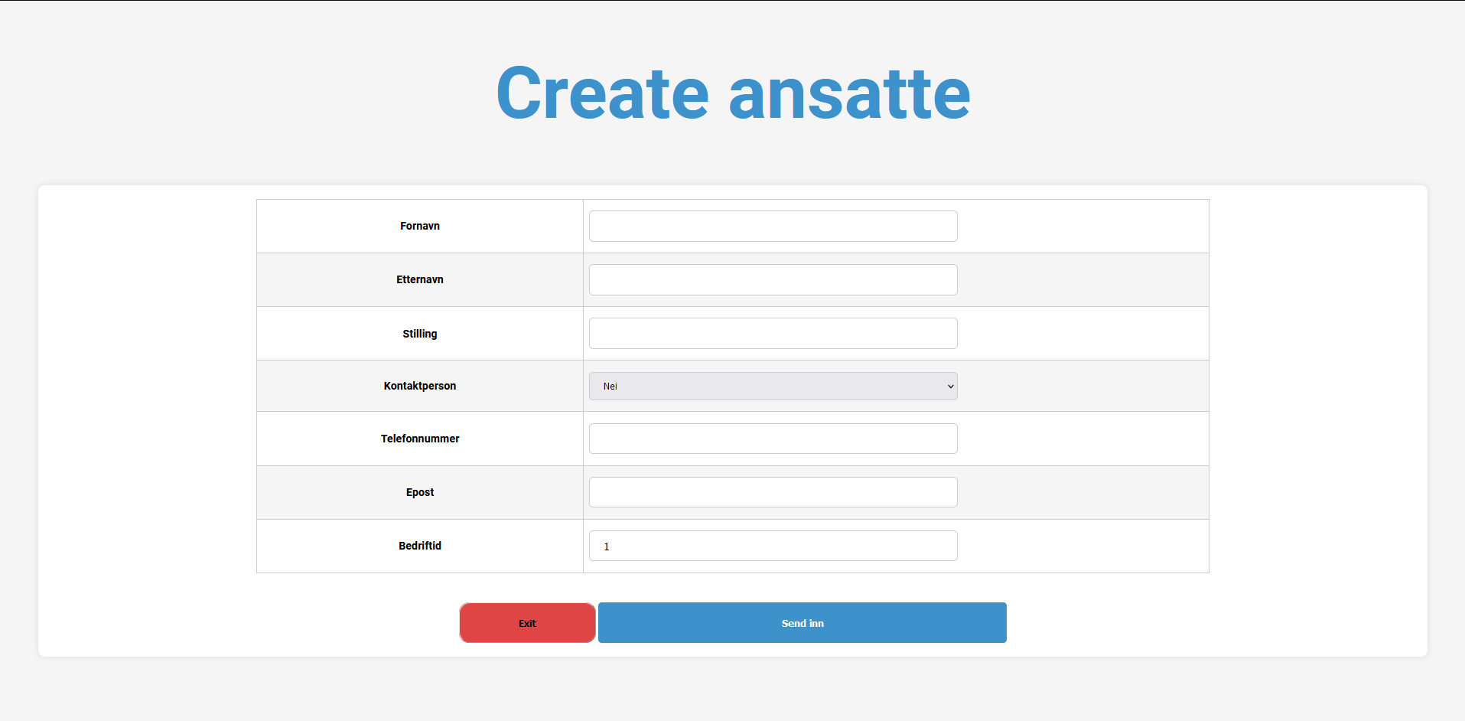
Hva er bedriftsportalen?
Create
Read
En Platform for administrering av kunder og deres ansatte
Et system som tilrettelegger for oppretting, redigering og sletting av kundene
Brukervennlig, effektivt og trygt!
Update
Delete

Slide 5
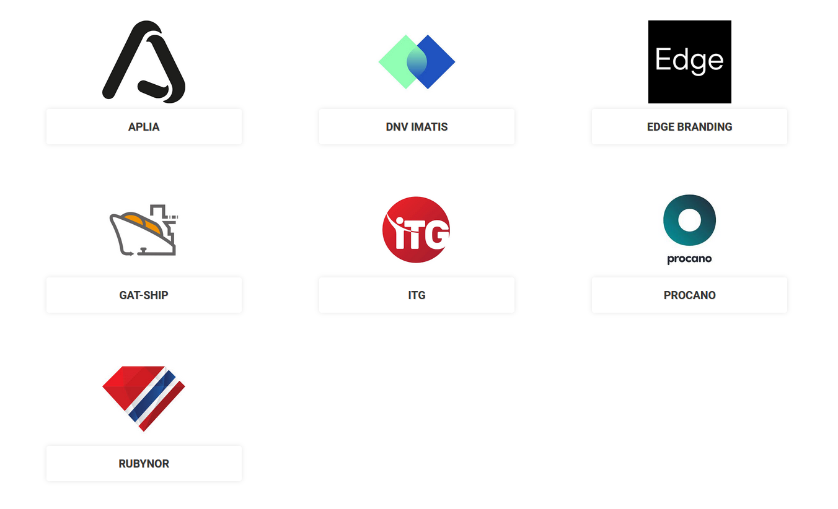
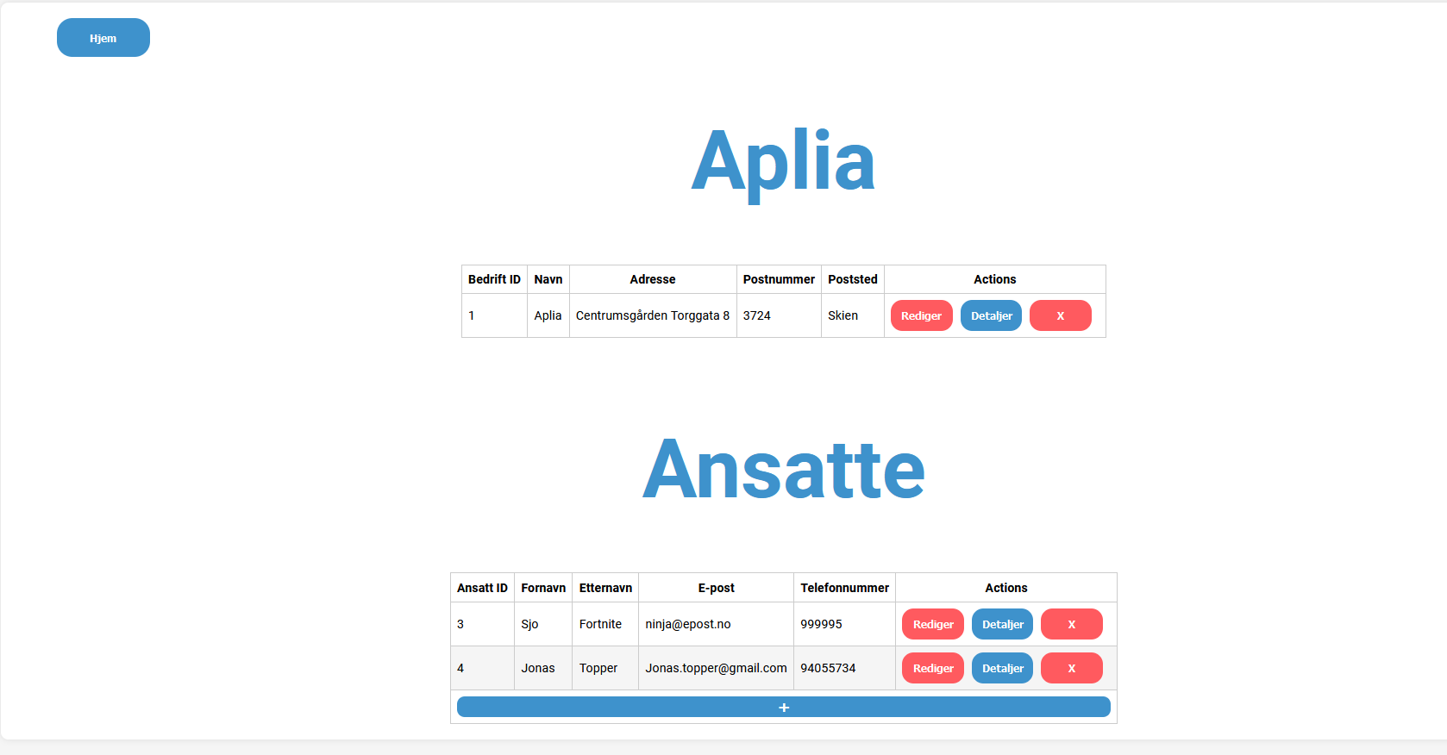
Read
Create
Read
Update
Delete

Slide 6
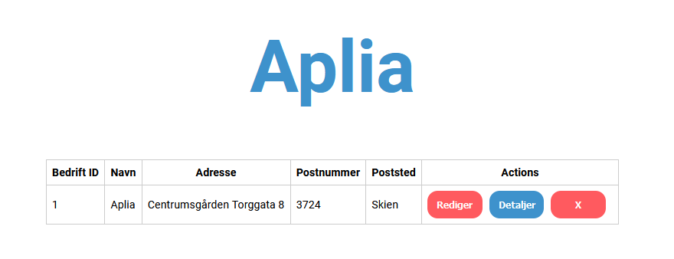
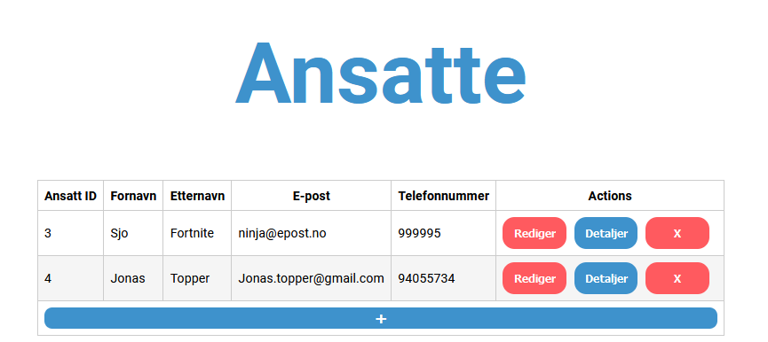
Create
Update
Read
Update
Delete

Slide 7
Read
Update
Delete
Update
Delete

Slide 8
Update
Read
Delete
Vi lagrer informasjon og håndterer den etter lovverket gitt av GDPR
Brukere av tjenesten godkjenner Terms of Service og velger å delta frivillig
Kun nødvendig informasjon lagres og slettes dersom det ikke lenger en noe hensikt å beholde den
GDPR
Delete

Slide 9
Delete
Vi lagrer informasjon og håndterer den etter lovverket gitt av GDPR
Brukere av tjenesten godkjenner
Terms of Service og velger å delta frivillig
Kun nødvendig informasjon lagres og slettes dersom det ikke lenger en noe hensikt å beholde den
Bruker innlogging gjøres trygt ved bruk av hashing og CSRF-tokens
GDPR

Slide 10
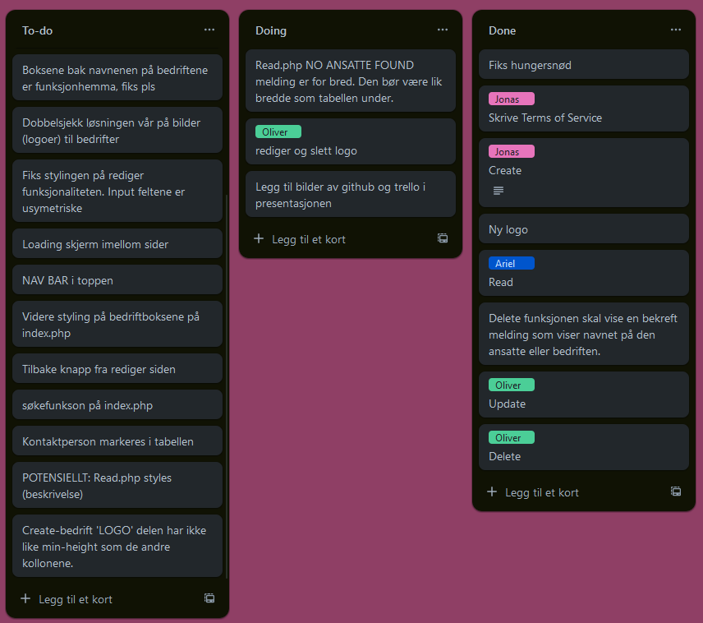
Demonstrasjon
Trello | To-do liste
Utviklerne bak bedriftsportalen
Oliver -Systemutvikler
Ariel -Lead-designer
Jonas -Arkitekt
GDPR

Slide 11
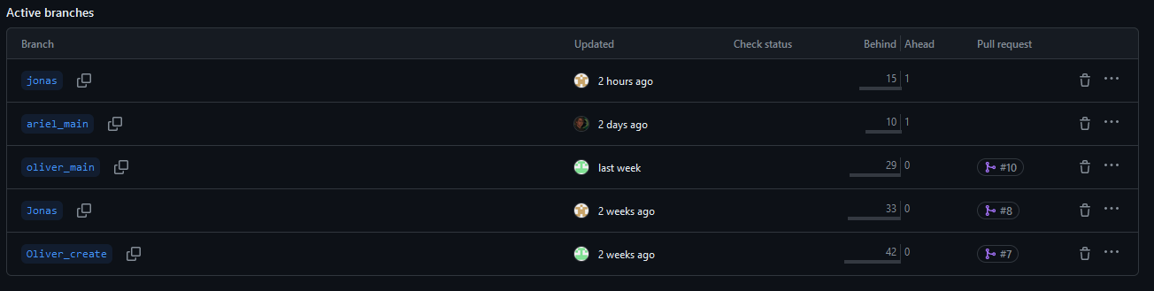
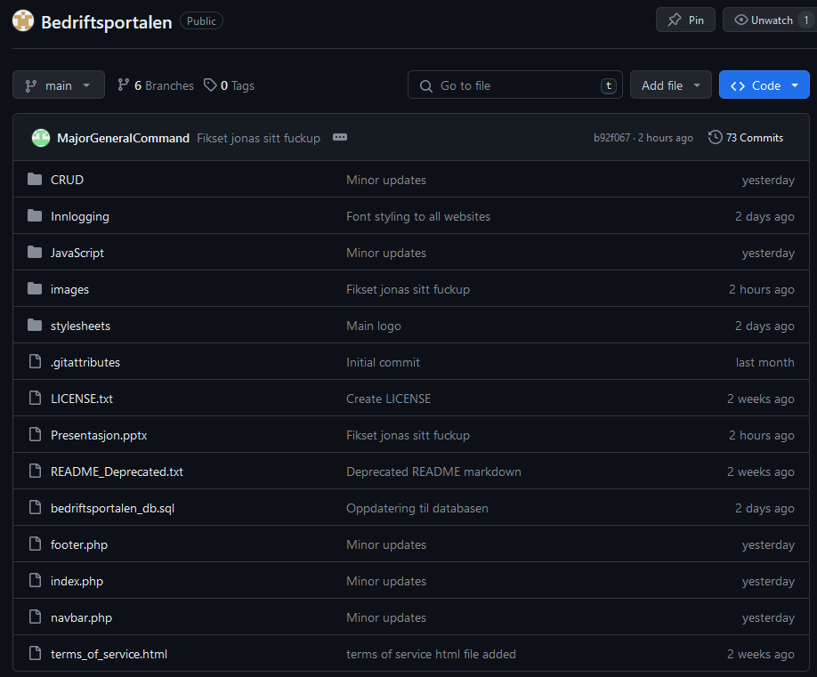
Demonstrasjon
Github - Versjonskontroll
Trello | To-do liste
Utviklerne bak bedriftsportalen
Oliver -Systemutvikler
Ariel -Lead-designer
Jonas -Arkitekt
GDPR

Slide 12
Demonstrasjon
Trello | To-do liste
Github - Versjonskontroll
Utviklerne bak bedriftsportalen
Oliver -Systemutvikler
Ariel -Lead-designer
Jonas -Arkitekt
GDPR

Slide 13
Utviklere
Demonstrasjon
Oliver – Systemutvikler
Ariel – Lead-designer
Jonas - Arkitekt

